Slide 1

湖仓一体
量潮科技 张果

Slide 2
湖仓一体
01

Slide 3

湖仓一体简介
湖仓一体（Lakehouse）是一种融合数据湖和数据仓库优势的新型架构，其核心目标是在统一的存储层（基于对象存储，如S3、HDFS等）上同时支持灵活的数据湖能力（非结构化数据处理）和严格的数据仓库功能（事务、ACID、高性能分析）。

Slide 4
​​数据仓库的痛点
​​扩展性受限​​
传统数仓（如 Teradata、Redshift）依赖专用硬件，扩容成本高、周期长。
​​高昂的存储成本​​
结构化数据存储费用高，难以支持半结构化/非结构化数据（如 JSON、图片）。
​​ETL 流程复杂​​
数据需预先清洗并导入数仓，无法直接分析原始数据。
​​实时能力弱​​
批量处理为主，难以支持实时更新和流式分析。

Slide 5
Iceberg 的解决方案​
​​云原生弹性扩展​​
基于对象存储（如 S3）和分布式计算引擎（如 Spark），按需扩展存储和算力。
​​低成本存储多模态数据​​
数据湖存储原始数据（Parquet/ORC/JSON），成本仅为数仓的 1/10，且支持任意数据类型。
​​免 ETL 直接分析​​
通过 Iceberg 表格式直接查询原始数据，支持​​增量处理​​（如 MERGE INTO 实现 Upsert）。
​​实时与批量统一​​
结合 Flink CDC 实时写入 Iceberg，利用 Trino 实现亚秒级到分钟级的混合分析。

Slide 6
​​数据湖的痛点
​​缺乏事务支持​​
并发写入易导致数据不一致（如 Hive 无 ACID）。
​​ 查询性能差​​
依赖目录分区，元数据管理粗糙，无法高效过滤数据。
​​元数据管理困难​​
Schema 变更需重写数据，分区结构调整复杂。
​​数据孤岛​​
计算引擎（Spark、Flink）与存储格式（Parquet、ORC）耦合度高。

Slide 7
Iceberg 的解决方案​
ACID 事务支持​​
基于快照隔离（Snapshot Isolation）实现原子性提交，支持并发写入和回滚。
​​示例​​：多个作业写入时，生成独立快照，提交后仅更新元数据指针，避免覆盖。
​​高性能元数据管理​​
通过​​清单文件（Manifest File）​​记录数据文件的位置和统计信息，实现快速剪枝。
​​隐藏分区​​：逻辑分区（如 date_trunc('month', ts)）对用户透明，引擎自动优化查询。
​​灵活的 Schema 和分区演化​​
新增/重命名列无需重写数据文件，分区字段可动态调整（如从 day 改为 hour）。
​​计算与存储解耦​​
支持 Spark、Flink、Trino 等多引擎直接读写同一份存储（如 S3、HDFS），打破孤岛。

Slide 8

湖仓一体（Iceberg）如何同时解决两类问题？
1. 统一存储层​​
数据湖存储​​：低成本存储原始数据（解决数仓扩展性和成本问题）。
数仓能力​​：通过 Iceberg 的事务和元数据管理，实现高性能分析（解决数据湖查询性能问题）。
2. ​​事务与一致性​​
支持 ACID 事务，避免数据湖的脏读/写冲突，同时提供数仓级可靠性。
3. ​​多模态数据处理​​
结构化数据（数仓场景）与非结构化数据（数据湖场景）统一存储在 Iceberg 表中，通过统一 SQL 接口查询。
4. ​​实时与离线融合​​
流批一体：Flink 实时写入 Iceberg，Spark/Trino 批量分析，共享同一份数据。

Slide 9
湖仓一体与数据湖、数仓对比
​​场景​​ | ​​传统数据湖​​ | ​​传统数据仓库​​ | ​​湖仓一体（Iceberg）​​
​​数据一致性​​ | 弱（无 ACID） | 强（ACID） | 强（快照隔离 ACID）
​​存储成本​​ | 极低（对象存储） | 高（专用存储） | 低（对象存储 + 高效压缩）
​​查询性能​​ | 慢（全表扫描） | 快（索引优化） | 快（元数据剪枝 + 统计信息）
​​实时能力​​ | 弱（批量为主） | 弱（批量 ETL） | 强（Flink CDC + 流式更新）
​​Schema 灵活性​​ | 高（Schema-on-Read） | 低（Schema-on-Write） | 高（Schema 演化 + 分区调整）

Slide 10
湖仓一体带来的新问题​​
1. 技术复杂性提升
多组件协同 ：需同时管理存储层、表格式、计算引擎、治理工具，运维复杂度高于单一数仓或数据湖。
版本兼容性挑战 ：如Iceberg与Spark版本需严格匹配，升级时可能引发兼容性问题。
2. 性能权衡
延迟增加 ：相比纯数仓的预计算优化（如物化视图），湖仓一体的Schema-on-Read可能导致即席查询延迟上升。
小文件问题 ：流式写入易产生大量小文件，需额外合并操作。
3. 生态碎片化
格式与引擎分裂 ：Delta Lake、Iceberg、Hudi三大表格式阵营并行，生态工具支持不统一。
厂商锁定风险 ：如Delta Lake深度绑定Databricks平台，跨云部署时可能受限于厂商方案。
4. 技能门槛提高
调试难度大 ：事务冲突、元数据不一致等问题排查成本高于传统架构。
跨领域知识需求 ：团队需同时掌握数据工程（ETL/Spark）、数据治理（ACID/权限）、云原生技术（对象存储/IAM）。

Slide 11
ClickHouse 与 S3 的集成方式
当数据以批量写入、低频更新​​为主；需要低成本存储 + 高性能查询​​，且不依赖复杂事务；技术栈以 ClickHouse 为核心时，适合选择选择 ClickHouse 直接挂载 S3，ClickHouse 与 S3 的集成方式如下：
​​1. S3 作为外部存储​​
通过 S3 表引擎或 S3 函数，直接查询 S3 上的文件（Parquet、CSV 等）。
​​适用场景​​：临时分析 S3 上的原始数据，无需导入 ClickHouse。
​​2. S3 作为存储后端​​
使用 ​​S3 磁盘类型​​，将 ClickHouse 表的底层数据存储在 S3 中（需配置存储策略）。
​​ 适用场景​​：将表数据持久化到 S3，降低本地存储成本，支持冷热数据分层。
3. S3 与 MergeTree 引擎结合​​
将 MergeTree 表的数据存储在 S3 上，通过本地 SSD 缓存热数据，加速查询。

Slide 12
ClickHouse + S3 的优势​
​​极简架构​​
无需引入 HDFS、Hive、Iceberg 等组件，直接通过 ClickHouse 实现“轻量级湖仓一体”。
​​查询性能卓越​​
针对 S3 上的列式数据（如 Parquet），ClickHouse 的并行扫描和索引优化可大幅提升性能。
​​存储成本优化​​
利用 S3 的低成本特性，结合本地缓存策略，平衡性能与成本。
​​

Slide 13
ClickHouse + S3 的挑战​
事务支持不足​​
ClickHouse 不支持 ACID 事务，无法保证并发写入的原子性（需外部工具协调）。
​​ 元数据管理薄弱​​
缺乏全局元数据（如 Iceberg 的 Manifest 文件），表结构变更（如新增列）需手动处理。
​​实时更新能力有限​​
MergeTree 引擎的 Upsert/Merge 能力较弱，不适合频繁更新的场景。
​​多引擎兼容性差​​
数据格式（如 MergeTree 的 part 文件）仅能被 ClickHouse 读取，难以被 Spark/Flink 直接消费。
​​

Slide 14
优化方案：ClickHouse + S3 + 外部表格式
若需弥补 ClickHouse 在事务、元数据管理上的短板，可引入 ​​Iceberg​​ 作为表格式：
​​架构设计​​
​​ 存储层​​：S3 存储原始数据（Parquet 文件）和 Iceberg 元数据（Metadata JSON/Manifest 文件）。
​​ 计算层​​：ClickHouse 通过 Iceberg 插件读取 S3 上的表，Spark/Flink 负责写入和元数据更新。
2. 实现步骤​​
使用 Spark 写入数据到 Iceberg 表（S3 路径），保证 ACID 事务和 Schema 演化。
ClickHouse 通过 s3 函数或 ​​Iceberg 插件​​（需第三方支持）读取 Iceberg 表的最新快照。
​​3. 优势​​
保留 ClickHouse 的查询性能，同时通过 Iceberg 实现多引擎兼容、事务支持和元数据管理。

Slide 15
批流一体
02

Slide 16
批处理 vs 流处理
维度 | 批处理（Batch Processing） | 流处理（Stream Processing）
数据范围 | 处理有界数据（完整、静态的数据集） | 处理无界数据（持续生成、动态的数据流）
延迟要求 | 高延迟（分钟级到小时级） | 低延迟（毫秒级到秒级）
处理模型 | 一次性处理全量数据（如按天/小时分批次） | 实时处理单个事件或按时间窗口处理（如滑动窗口）
状态管理 | 通常无状态，或仅需简单聚合 | 需维护状态（如计数器、窗口统计），处理乱序事件
容错机制 | 失败后重试整个任务（如MapReduce任务） | 需精确一次（Exactly-Once）语义保障（如Flink检查点）
典型框架 | Hadoop MapReduce、Spark（批模式）、Hive | Apache Flink、Kafka Streams、Spark Structured Streaming
适用场景 | 离线报表、历史数据分析、ETL | 实时监控、告警、实时推荐、金融风控

Slide 17
流处理的应用场景​
实时监控与告警
示例 ：
服务器CPU使用率超过阈值时立即触发告警。
工厂设备传感器数据异常时实时停机保护。
需求 ：避免因延迟导致故障扩大。
3. 动态业务决策
示例 ：
电商实时调整推荐商品（如用户点击后立即更新推荐列表）。
网约车动态调价（基于供需变化实时计算溢价）。
需求 ：利用最新数据快速优化业务策略。
2. 金融实时风控
示例 ：
检测信用卡盗刷（同一卡号短时间内多地交易）。
股票高频交易中的异常波动识别。
需求 ：毫秒级响应以规避资金损失。
4. 物联网（IoT）数据处理
示例 ：
智能家居设备实时响应语音指令。
车联网中实时分析车辆位置与路况。
需求 ：设备需即时反馈，无法容忍批处理延迟。

Slide 18
传统CPI编制的局限性
传统CPI通常基于月度或季度的批量数据采集与计算，存在明显短板：
数据延迟严重 ：价格数据需人工采集或定期汇总，无法捕捉突发价格波动（如疫情期物资短缺、能源危机等）。
政策响应滞后 ：经济决策依赖过时数据，难以快速应对通胀或通缩风险。
粒度粗糙 ：无法细分高频维度（如小时级区域价格差异、线上/线下渠道差异）。
​​ 在高频CPI（居民消费价格指数）编制场景中，流处理技术能够解决传统批处理模式时效性不足和动态响应滞后的痛点，通过实时采集、处理和分析价格数据，显著提升经济监测与政策制定的效率。

Slide 19
流处理在高频CPI中的核心作用
通过流处理技术（如Flink），可构建实时价格监测体系，实现以下目标：
实时数据采集与清洗
● 数据源：电商平台API（如天猫、京东实时价格）、POS机交易流（超市、便利店实时销售数据）、移动支付记录（支付宝、微信支付流水）。
● 流处理任务：过滤无效数据（如退货订单、测试数据）、标准化商品规格（如将“500ml可乐”统一编码）、检测异常值（如价格突增100%的商品，触发人工审核）。
动态权重调整与指数计算
● 传统方法：商品权重固定（如食品类占比30%），无法反映消费结构实时变化。
● 流处理优化：基于实时交易流水，动态计算商品消费权重（如疫情期间口罩权重上升）、按时间窗口（如每小时）滚动更新CPI成分（使用流处理的滑动窗口功能）。

Slide 20
流处理在高频CPI中的核心作用
3. 实时可视化与预警
● 输出结果 ：
实时CPI仪表盘：展示全国/分区域、分品类的价格波动趋势。
自动预警：当某类商品价格连续上涨超过阈值时，触发短信/邮件告警（如“蔬菜价格24小时内上涨20%”）。
4. 支持政策模拟与预测
● 集成机器学习模型 ：
在流处理流水线中嵌入通胀预测模型（如ARIMA、LSTM），实时预测未来CPI走势。
模拟政策影响（如“加息0.5%对CPI的抑制作用”），为央行提供实时决策支持。

Slide 21
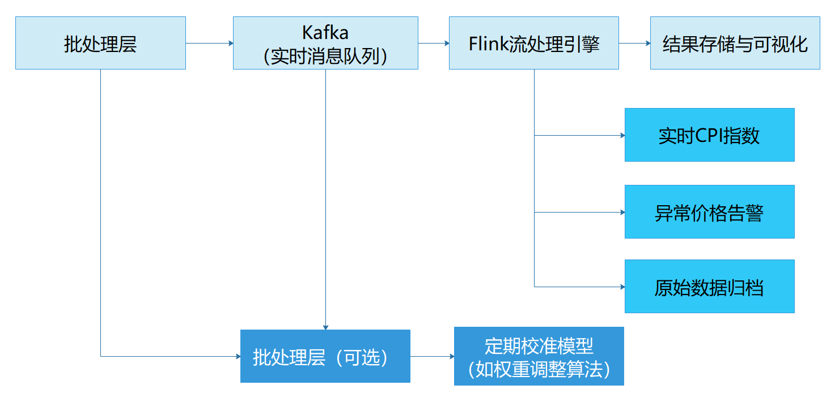
高频CPI的流处理架构示例
以下是一个基于 Apache Flink 的实时CPI计算架构：

Slide 22
Kafka的核心特性与价值​
​​分布式高可用架构​​
​​分区与副本机制​​：数据分片（Partition）存储，每个分区多副本（Replica）冗余，保障数据不丢失。
横向扩展​​：通过增加Broker节点提升吞吐量，支持百万级TPS（如金融交易、IoT场景）。
​​持久化与顺序性​​
日志结构存储​​：数据按追加顺序写入磁盘，支持高吞吐写入；保留策略可配置（如保留7天或按大小滚动删除）。
严格消息顺序​​：同一分区内消息顺序消费，保障业务逻辑正确性（如订单状态变更流）。
​​多角色适配​​
生产者（Producer）​​：数据源（如传感器、服务日志）实时写入Kafka。
消费者（Consumer）​​：下游系统（Flink、Spark、数据库）按需订阅并处理数据。
​​流批统一基础​​
历史数据重放​​：通过偏移量（Offset）回溯消费，同一Topic支持实时流处理与历史批处理。

Slide 23
Kafka的典型应用场景​
​​实时数据管道​​
将业务数据库变更（通过CDC工具如Debezium）实时同步到湖仓一体环境（如Iceberg表），供下游分析。
​​事件驱动架构​​
电商订单流程中，订单创建、支付、物流等事件通过Kafka流转，触发风控、库存更新等操作。
​​流处理数据源​​
​​与Flink/Spark集成​​：Kafka作为Flink作业的Source/Sink，支撑实时指标计算（如高频CPI中的价格流处理）。
​​削峰填谷​​
突发流量缓冲​​：应对促销期间流量高峰，避免下游系统过载。

Slide 24
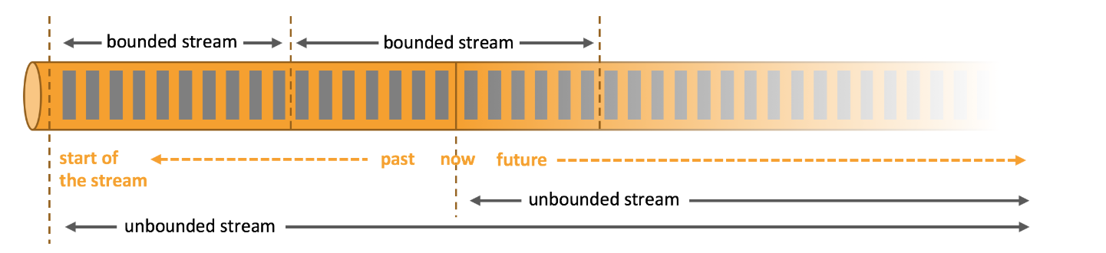
Flink简介​
Apache Flink 是一个分布式计算框架，它能够对有界和无界的数据流进行高效的处理。
有界数据：即批数据（离线数据），具有已定义的起止位置，属于静态数据集
无界数据：即流式数据（实时数据），无已定义的结束位置，属于动态数据集

Slide 25
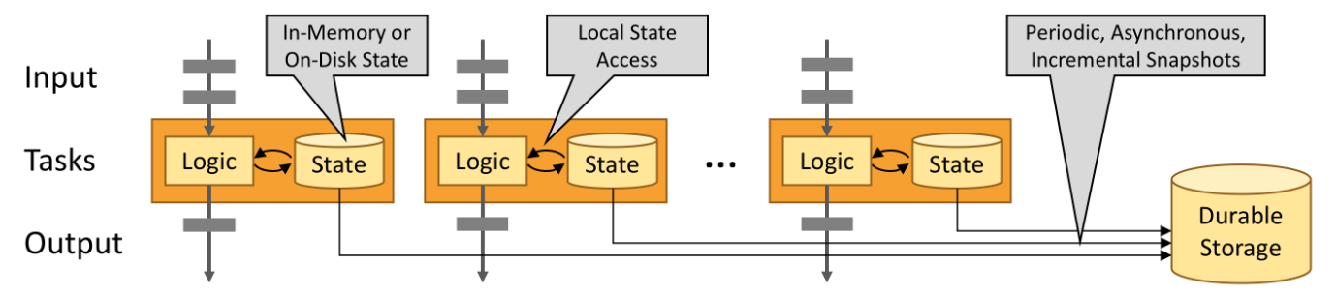
Flink的优点​
1. 随处部署应用：Flink 集成了所有常见的集群资源管理器，例如 Hadoop YARN、Apache Mesos 和 Kubernetes，也可以作为独立集群运行
2.以任意规模运行应用：Flink 的设计目标就是为了支撑任意规模、有状态流应用程序的运行，应用程序被并行化为分布式集群中的数千个任务，因此，可以利用几乎无限量的 CPU、主内存、磁盘和网络 IO
3.内存级计算性能：在 Flink 中，任务状态始终保存在内存中，因此，任务通过访问本地的状态（通常在内存中）来执行所有计算，从而产生非常低的处理延迟

Slide 26
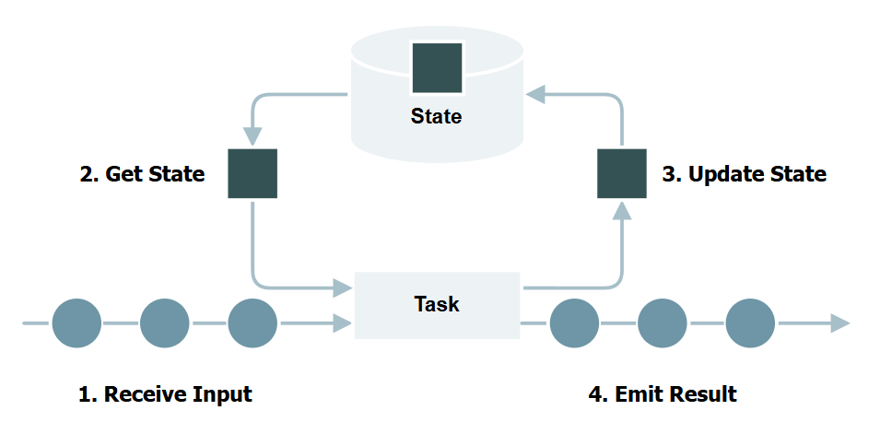
Flink 状态管理​
以最常见的词频统计为例。当单词 panda 第一次流入，统计任务会输出 (panda, 1) 的结果；当单词 panda 第二次流入，统计任务会输出 (panda, 2) 的结果。在这个过程中，出现了 1+1 的计算。
第一个1是已经流走的数据，不像第二个1是刚刚流入的，Flink 程序会通过State进行记录。
State 是记录 有状态算子任务 计算结果的载体，支持中间结果的读取、保存、更新与清除。在 Flink 中，一个带有 State 的流处理过程如下图所示：

Slide 27
Flink​​ vs Spark​
维度​​ | ​​Flink​​ | ​​Spark​​
​​处理模型​​ | ​​逐事件实时处理​​（True Streaming） | ​​微批次处理​​（Micro-Batching）
​​延迟​​ | ​​毫秒级​​ | ​​秒级​​
​​核心设计​​ | 流处理优先，批处理是流的特例 | 批处理优先，流处理基于批次扩展
​​状态管理​​ | 原生大状态支持，增量检查点 | 依赖RDD，需手动管理中间状态
​​事件时间​​ | 内置完善Watermark机制 | 需手动配置（Structured Streaming）
​​容错​​ | 轻量级分布式快照 | 基于RDD血缘重计算
​​典型场景​​ | 实时风控、CEP复杂事件处理 | 离线ETL、机器学习（MLlib）

Slide 28
批流一体的核心思想​
传统架构中，批处理和流处理是两套独立系统：
维护成本高：需开发两套代码，运维复杂（比如Lambda架构）。
数据不一致：两套系统计算结果可能冲突（比如实时统计和离线统计的销售额对不上）
资源浪费：离线任务可能闲置时，实时任务却资源不足。
而批流一体通过统一引擎（如Flink、Spark）和同一套代码，实现：
实时+离线分析：例如电商既能实时推荐商品，又能结合历史数据优化促销策略。
降低成本：减少重复开发，资源灵活调配。
数据一致性：确保实时流和历史批量的计算结果一致。
总之，批流一体就是用统一的处理模型和架构，将实时流数据与历史批数据视为同源异构的“数据表达形式”，通过底层引擎的抽象能力，实现“一套逻辑处理两种场景”，消除实时与离线系统的割裂。​

